Slide 1
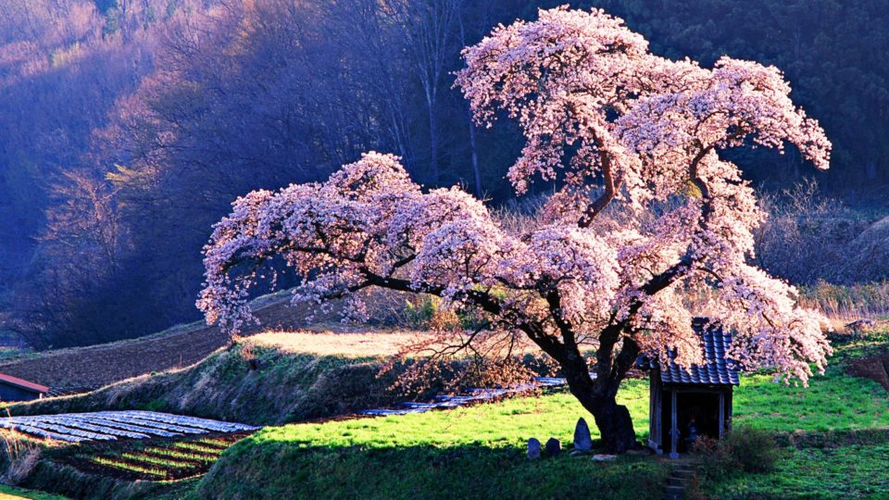
Images -Puzzles

Slide 2
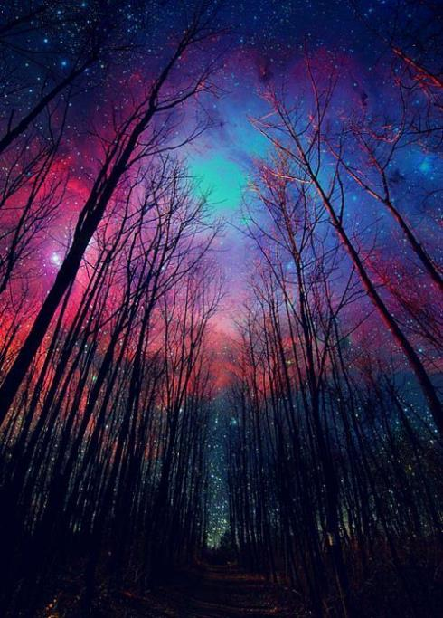
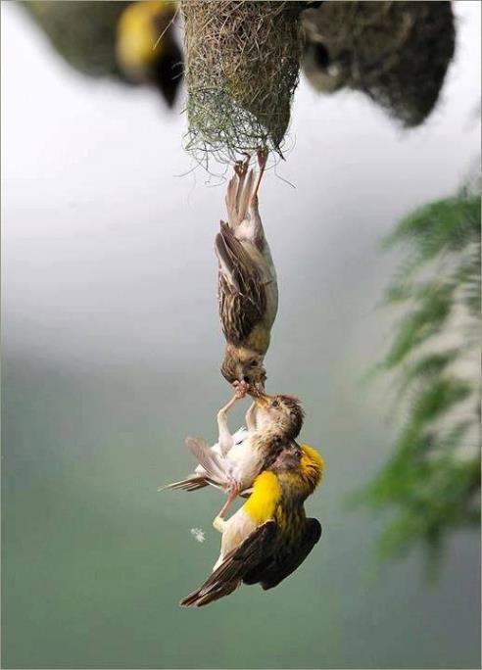

Slide 3
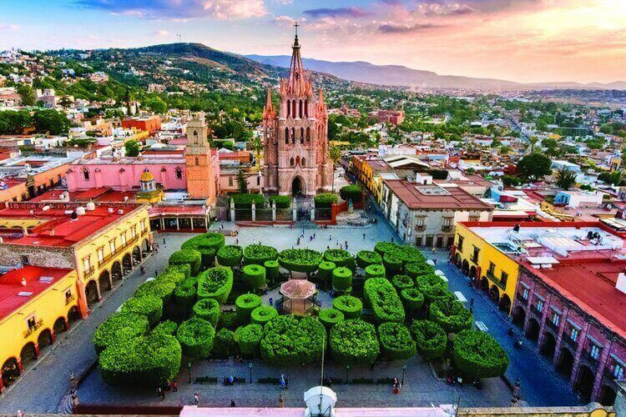
San Miguel d’Allende, Mexique

Slide 4
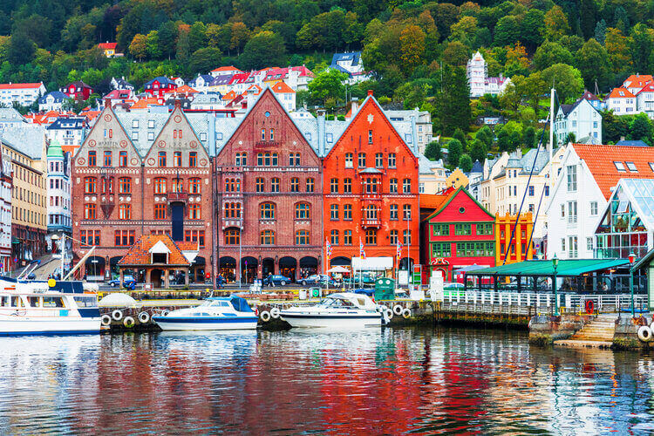
Bergen, Norvège

Slide 5
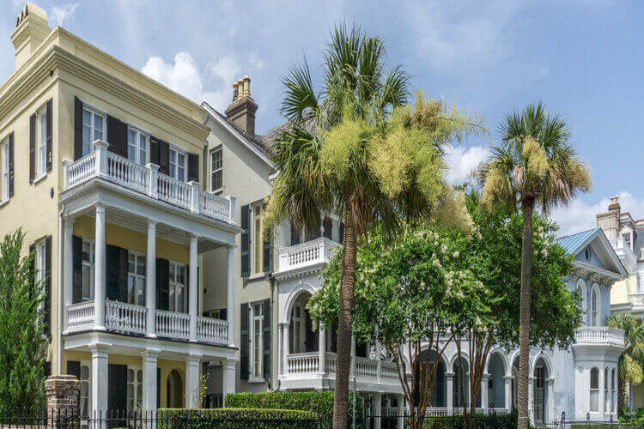
Charleston en Caroline du Sud (USA)

Slide 6
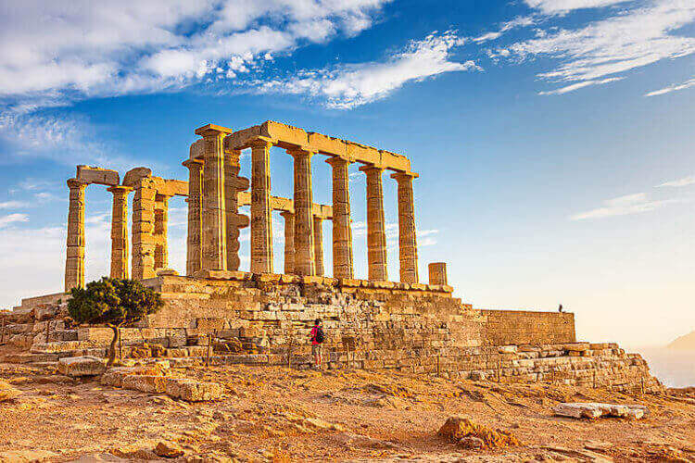
Athènes en Grèce

Slide 7
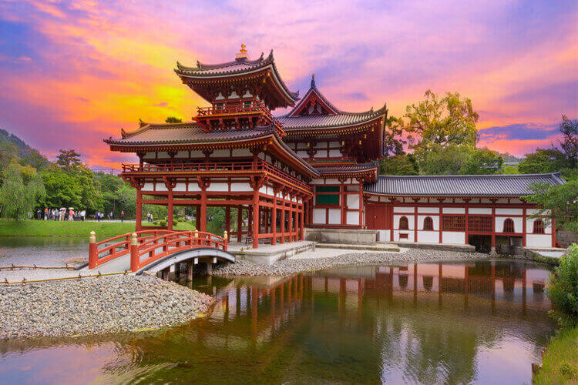
Kyoto au Japon

Slide 8
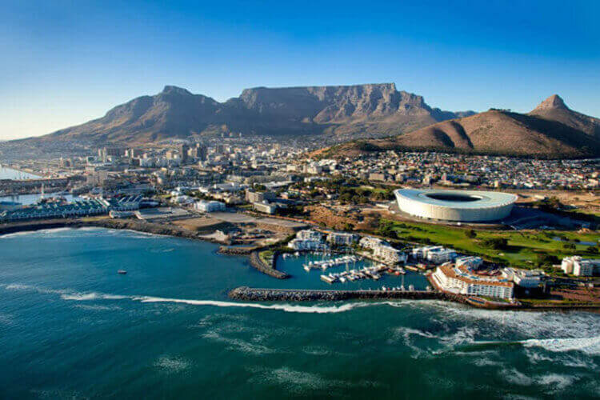
Le Cap en Afrique du Sud

Slide 9
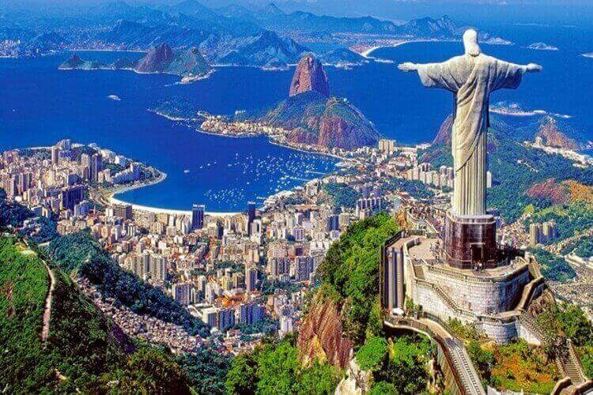
Rio de Janeiro au Brésil

Slide 10
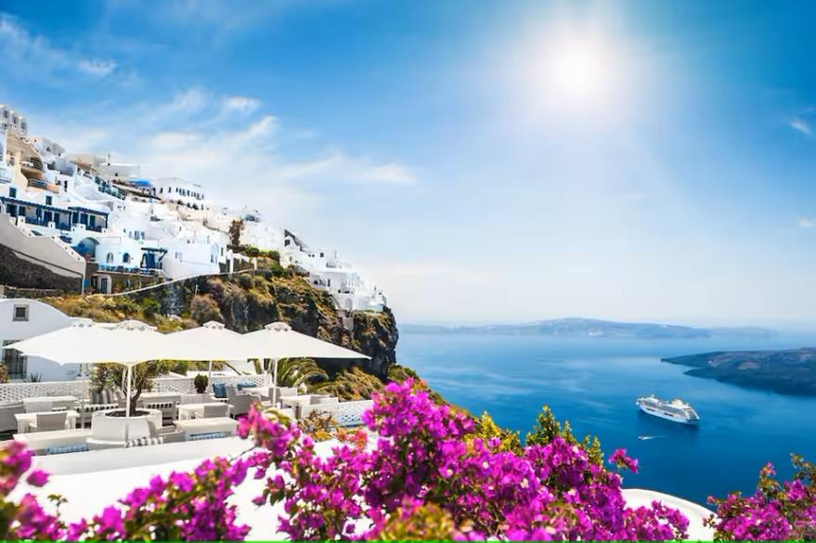
Santorini (Grèce)

Slide 11
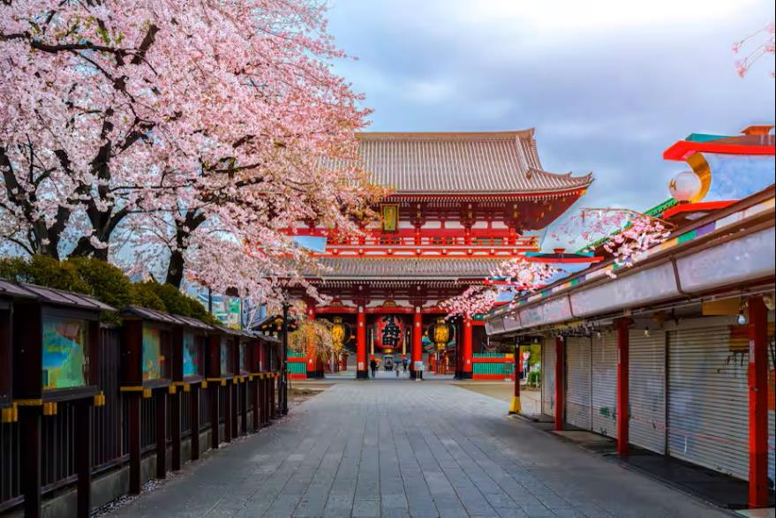
Tokyo (Japon)

Slide 12
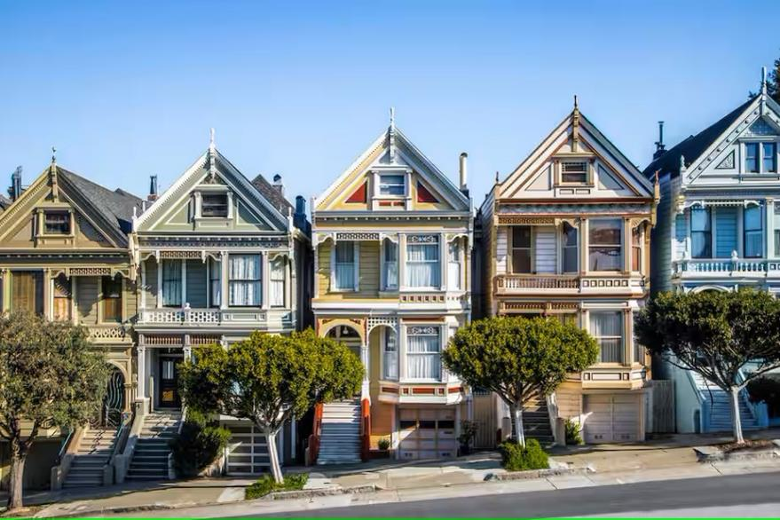
San Francisco (États-Unis)

Slide 13
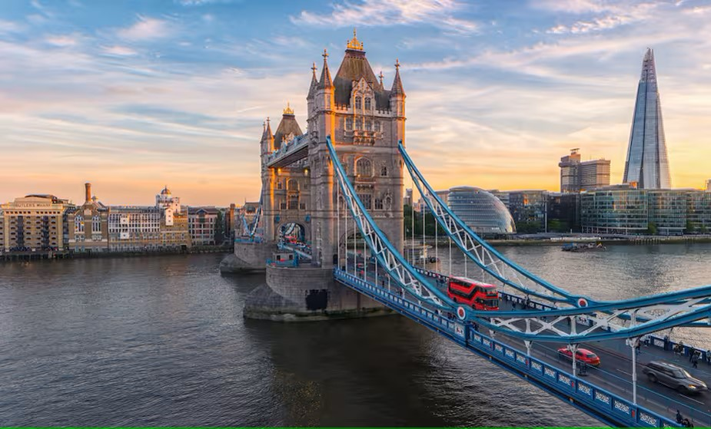
Londres (Royaume-Uni)

Slide 14
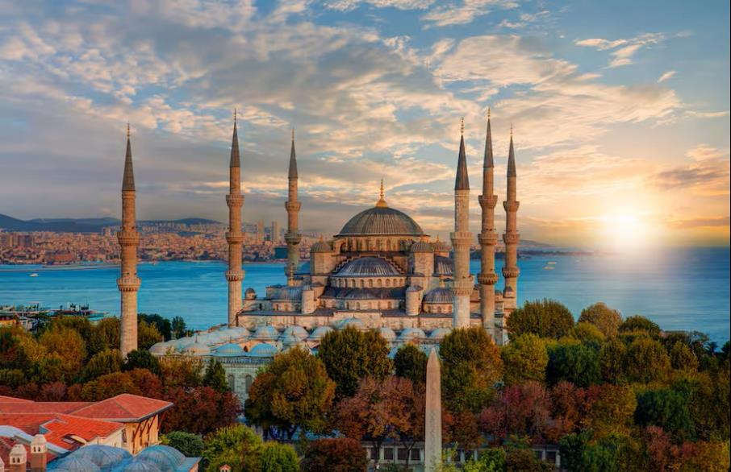
Istanbul (Turquie)

Slide 15
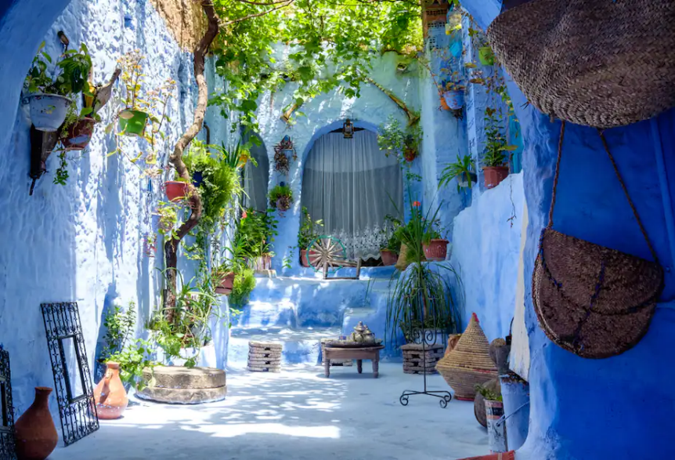
Chefchaouen (Maroc)

Slide 16
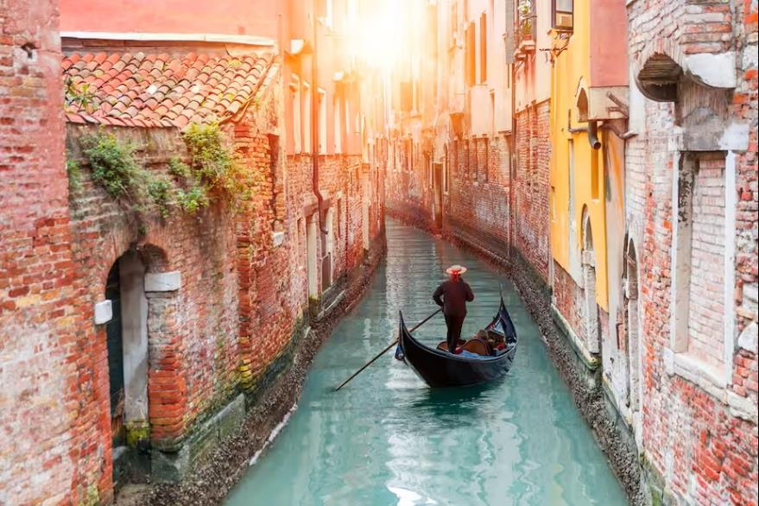
Venise (Italie)

Slide 17
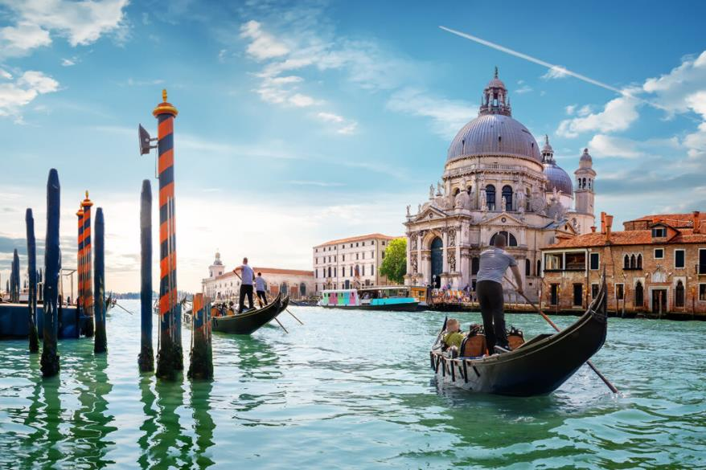
Venise est la plus belle ville du monde

Slide 18
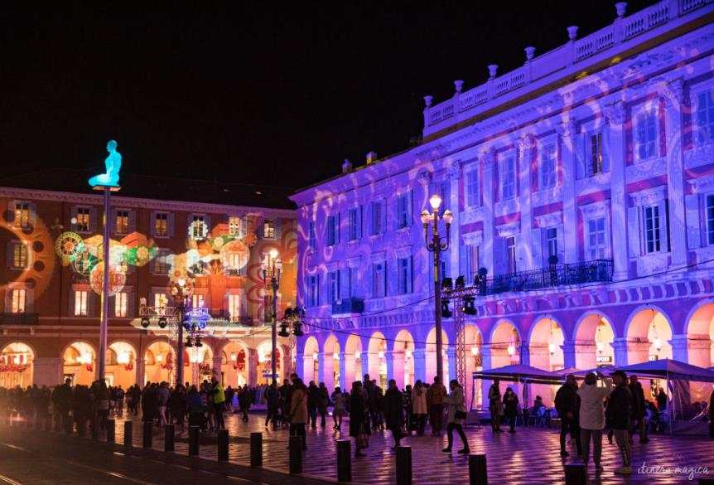
Masséna

Slide 19
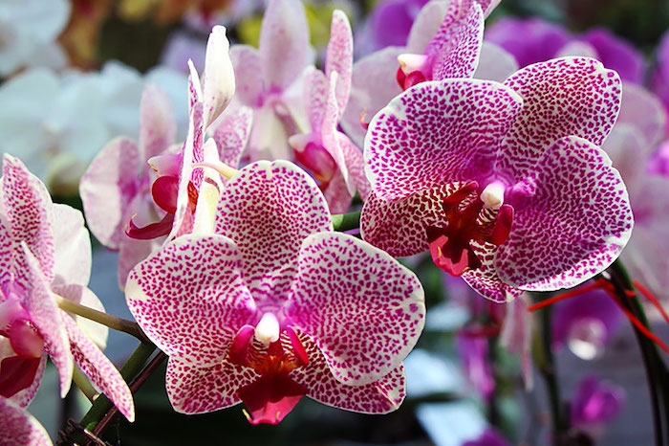

Slide 20
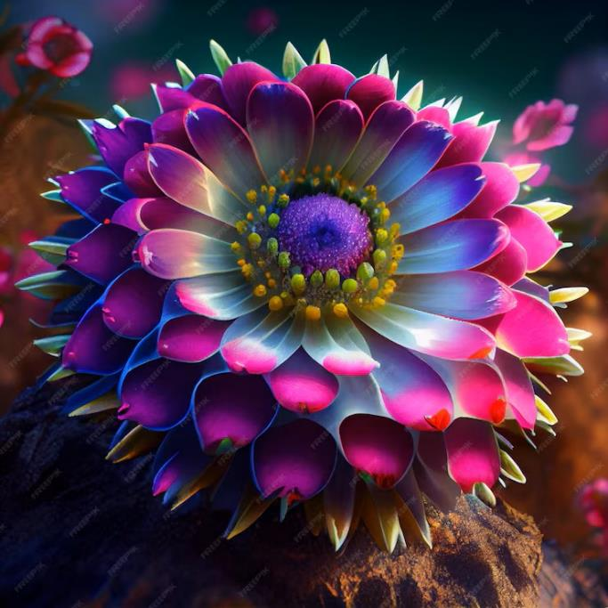

Slide 21
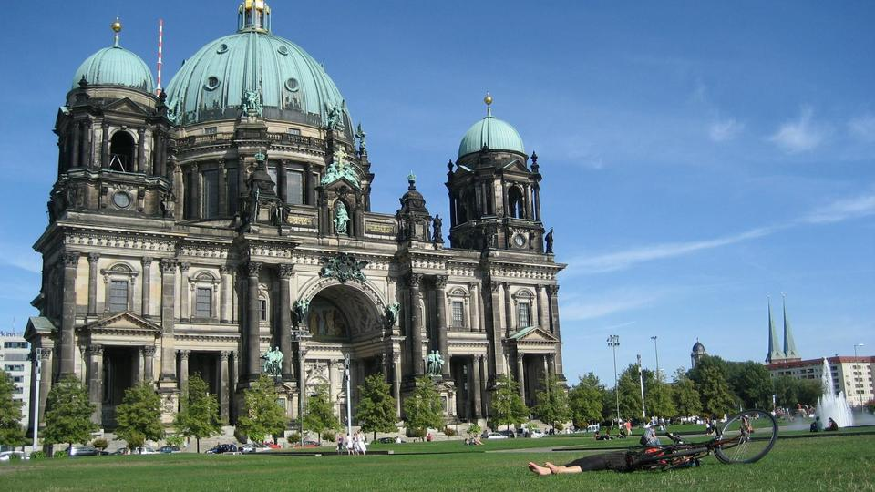
Berlin (Allemagne)

Slide 22
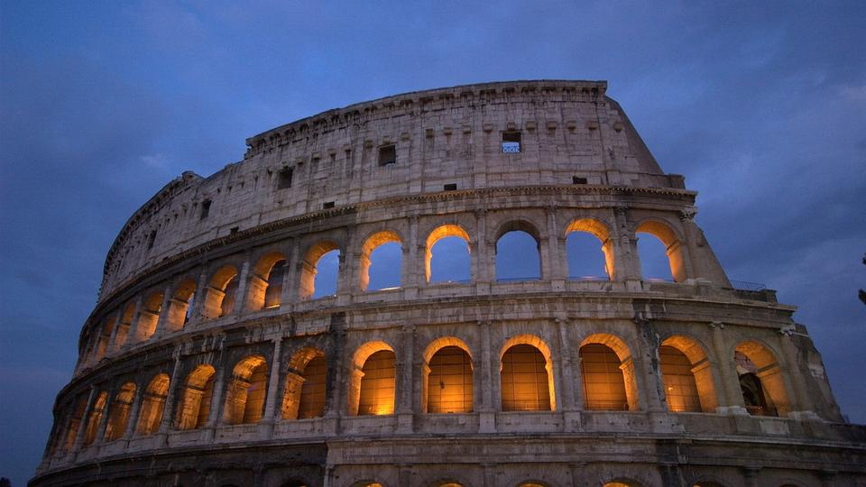
Rome (Italie) Capitale de l’Italie

Slide 23
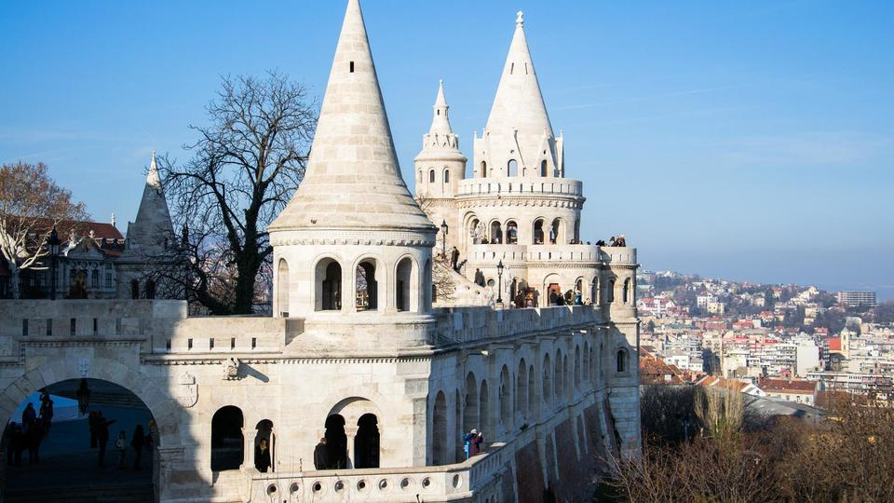
Budapest (Hongrie)

Slide 24
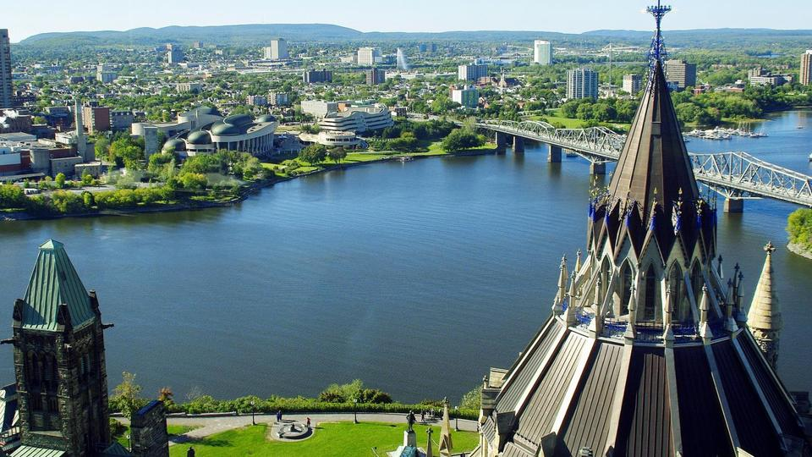
Ottawa (Canada)

Slide 25
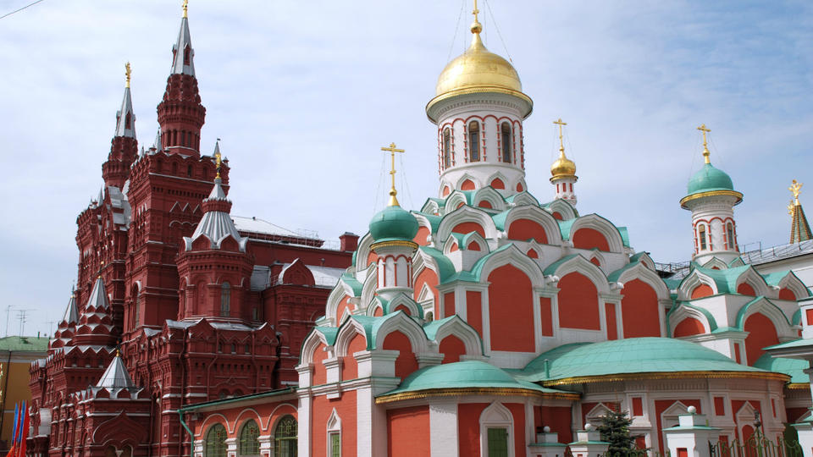
Moscou (Russie)

Slide 26
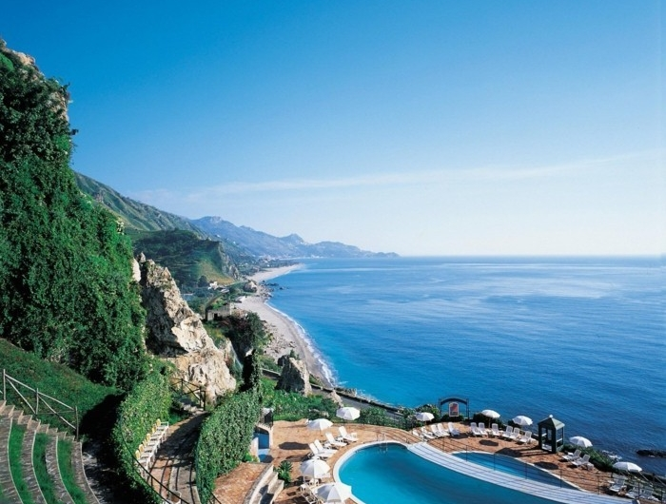

Slide 27
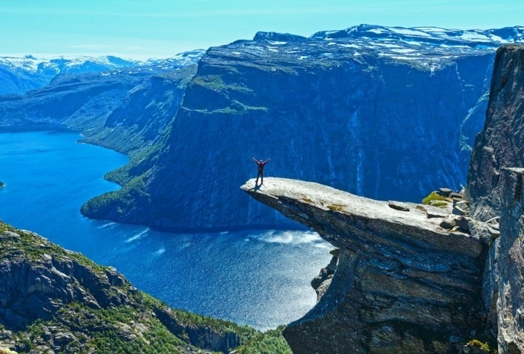

Slide 28
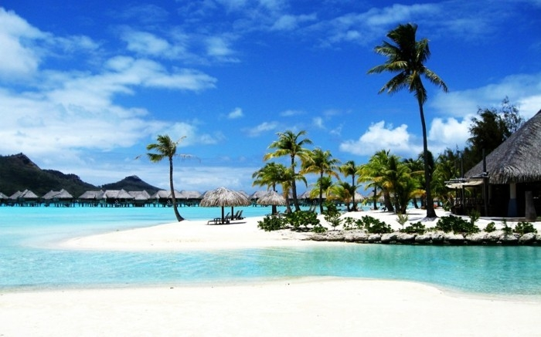

Slide 29
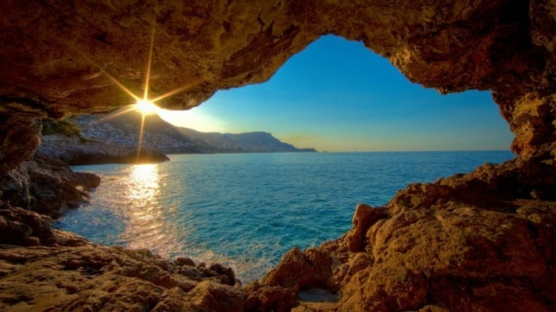

Slide 30
Lorient Vous a Proposé Des Images Puzzules
Les Images Et Le Son Du Net
Merci De Votre Visite
Daniel

